Slide 1
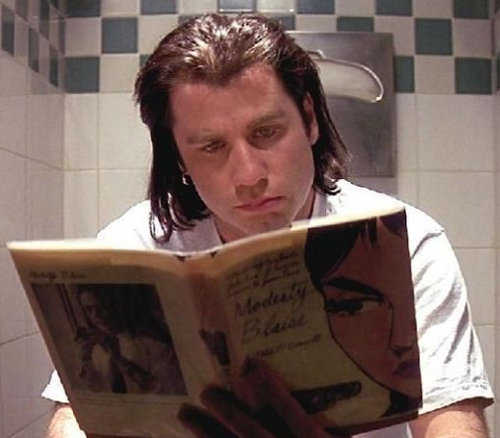
Comprensión de Textos Estrategias y Consejos
Prof. Eduardo Tobar
Programa de Integración Escolar

Slide 2
4° Medios Generación 2020
Al ser este su último año de escolaridad obligatoria, todo contenido tiene como fin último que adquieran las habilidades comunicativas que son indispensables para desenvolverse en el mundo y para integrarse en una sociedad democrática de manera activa e informada.

Slide 3
Aspectos a considerar al leer
Procesos
Lectura
Escritura
Temas
Textos Literarios
Medios de Comunicación
Textos No Literarios

Slide 4
Lectura como Base de Aprendizaje
Pese a las nuevas tecnologías y recursos didácticos, la lectura sigue siendo la base de todo aprendizaje.
La lectura es una práctica que puede mejorar/oxidar.

Slide 5
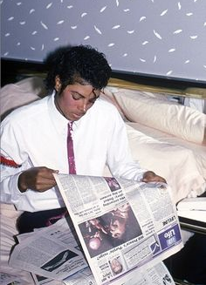
Aspectos claves a considerar
Concentración
Velocidad
Comprensión
Memorización

Slide 6
Concentración
Concentración significa decir NO a la multi-tarea.
Para leer necesitamos centrar toda nuestra atención en una cosa: la lectura.
Esto también significa buscar un entorno adecuado, libre de sonidos, distracciones y con la luz adecuada.

Slide 7
Velocidad
Se alcanza al reducir el movimiento de nuestros ojos a la hora de leer.
Incrementa tu campo de visión
Minimiza la regresión
No leas en voz alta. El cerebro es más rápido que la lengua

Slide 8
Comprensión
Considera el tipo de texto al que te enfrentas y cuál es tu objetivo al leerlo.
Pregúntate:
-¿Qué puedo recordar?
-¿He dado respuestas a mis preguntas?
-¿Qué he aprendido?

Slide 9
Memorización
Olvidamos un 50% de lo que aprendemos en aproximadamente una hora. Podemos mejorar la cifra.
“Enseñar es aprender por segunda vez”
Los Mapas Mentales te ayudan a poner todo en perspectiva, además de crear nuevas conexiones e ideas.
Poner en práctica técnicas de memorización como las reglas mnemotécnicas o el palacio de memoria.

Slide 10
No existen los malos lectores sino los malos hábitos de lectura.
Regula tu velocidad dependiendo el tipo de información leída. Aumenta la velocidad cuando la información no sea tan relevante o ya entiendas la idea general. Focaliza en párrafos cuando los argumentos sean duros e importantes. Uno puede disminuir la velocidad y seguir leyendo con fluidez.

Slide 11
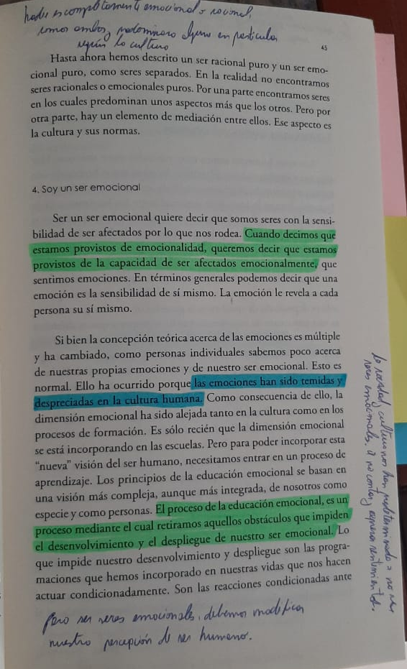
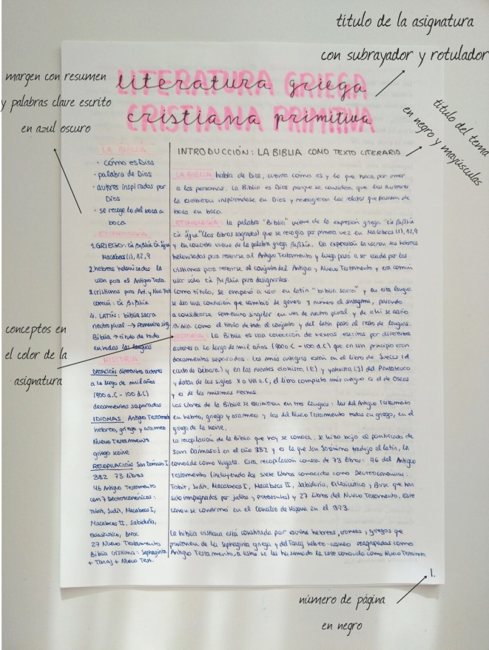
Toma notas dentro de la propia lectura. La técnica del destacador es efectiva solo si sabe utilizarse correctamente.

Slide 12
Destacar con distintos colores
Muy común en estos días.
La idea es que cada color tenga una finalidad específica .
Que estos colores/finalidad sean siempre los mismos independientemente de la asignatura.
Esta discriminación visual reduce el tiempo y aumenta la efectividad
Ejemplo
Título de cada capítulo
Ideas generales
Nombres y Lugares

Slide 13
Sintetiza capítulos y secciones haciendo una mini guía. Puedes utilizar pregunta/respuesta, esquemas, diagramas, resúmenes, etc.
https://www.youtube.com/watch?v=eSA0ekcIKjU&t=2s
https://www.youtube.com/watch?v=2iGNEak6PE4

Slide 14
Acercarse a la lectura con Instagram

Slide 15
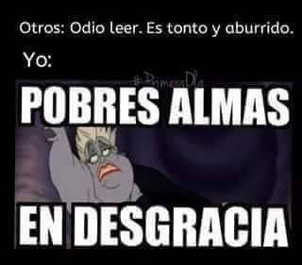
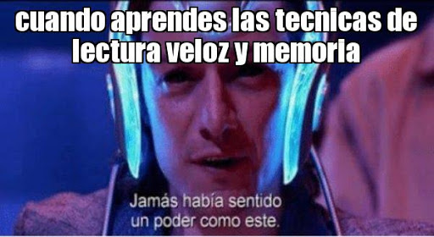

Slide 16
